Slide 1
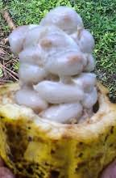
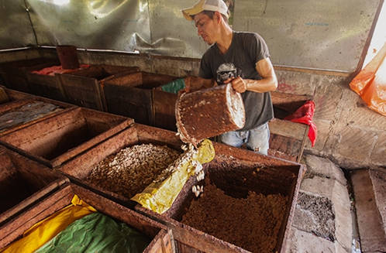
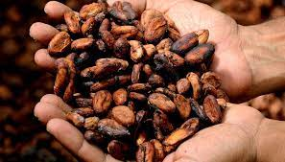
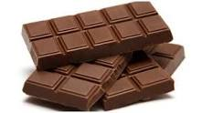
Fermentasi kakao

Slide 2
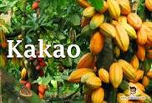
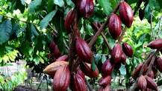
Kakao merupakan tanaman perkebunan yang memiliki nilai ekonomi tinggi dimana biji kakao adalah bahan dasar pembuatan cokelat

Slide 3
Terdapat 2 cara pengolahan biji kakao
1. Tanpa Fermentasi
2. Melalui Fementasi

Slide 4
PEMETIKAN BUAH
SORTASI BASAH
Perlakuan pendahuluan (pemeraman buah)
PEMOTONGAN BUAH DAN PENGAMBILAN BIJI
Cangkang buah Plasenta
PENGANGKUTAN KE TEMPAT FERMENTASI
Perlakuan pendahuluan (pulper,aerasi,penjemuran)
FERMENTASI
Air
PERENDAMAN, PENCUCIAN, PENIRISAN
Air limbah
Perlakuan pendahuluan (aerasi, penjemuran)
PENGERINGAN
SORTASI KERING
Biji kakao kering pada berbagai tingkatan mutu
GAFTAR ALIR PENGOLAHAN KAKAO

Slide 5
Fermentasi adalah inti dari proses pengolahan biji kakao.
Tujuan untuk meningkatkan cita rasa dan aroma pada kakao ( senyawa teobromin)
Fermentasi juga meningkatkan mutu biji kakao sehingga kadar air, kadar kulit biji, dan kadar jamur menurun.

Slide 6
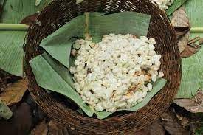
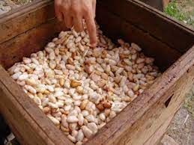
Terdapat 3 bentuk proses fermentasi biji kakao
Fermentasi keranjang
Fermentasi menggunakan kotak

Slide 7
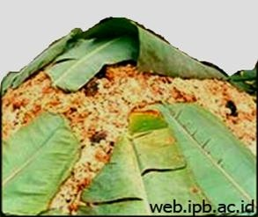
Fermentasi tumpukan

Slide 8
Fermentasi pada biji kakao terjadi dalam dua tahap yaitu fermentasi anaerob dan fermentasi aerob.
Keberadaan asam sitrat membuat lingkungan pulp menjadi asam sehingga akan menginisiasi pertumbuhan ragi dan terjadi fermentasi secara anaerob.
Fermentasi aerob diinisiasi oleh bakteri asam laktat dan bakteri asam asetat

Slide 9
Tanda-tanda fermentasi berhasil :
Warna kulit berubah coklat
Intensitas bau asam cuka lebih menonjol dibanding aroma alcohol
Lapisan lendir di permukaan biji mudah dibersihkan

Slide 10
BERSAMBUNG

